Slide 1

MP4 – Veri Analizi
(pandas & seaborn)
Nezaket Demirci | Araştırma Yöntem ve Teknikleri

Slide 2
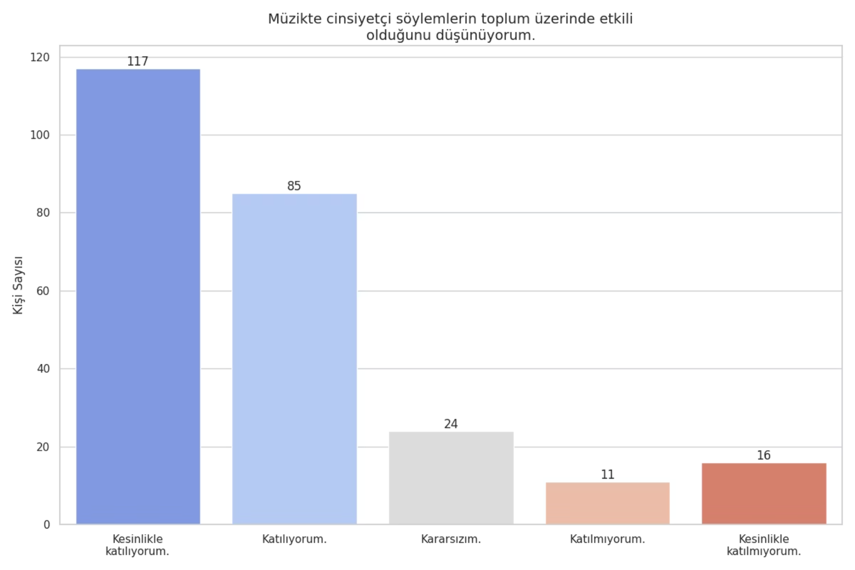
Müzikte Cinsiyetçi Söylemlerin Etkisi
Katılımcıların büyük kısmı müzikteki cinsiyetçi söylemlerin toplum üzerinde etkili olduğunu belirtmiştir. En yüksek frekans 'Kesinlikle katılıyorum' seçeneğindedir.

Slide 3
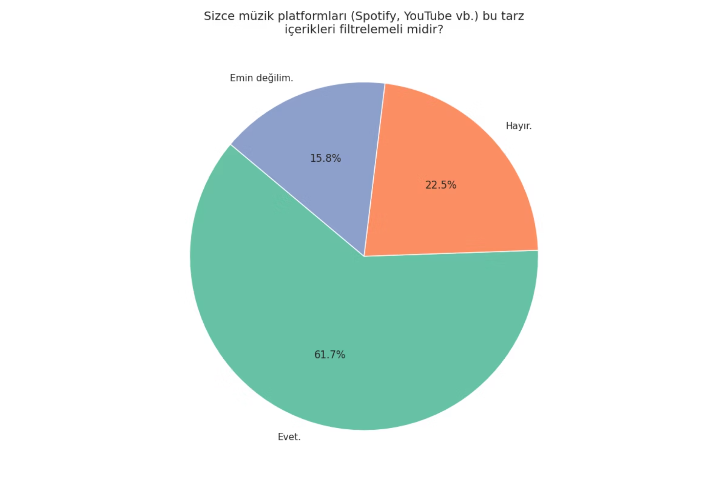
Platform Filtreleme Gerekliliği
Katılımcıların %61.7'si müzik platformlarının cinsiyetçi içerikleri filtrelemesi gerektiğini düşünmektedir. Bu durum gençlerin dijital platformlardan düzenleyici bir rol beklediğini göstermektedir.

Slide 4
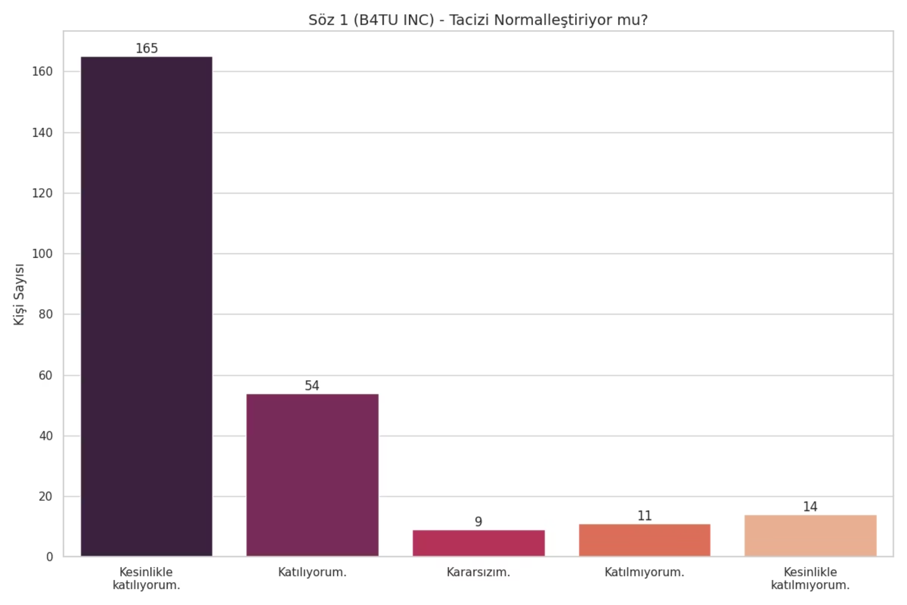
Söz 1 – Taciz Normalleşmesi İncelemesi
165 katılımcı, bu sözlerin tacizi normalleştirdiğini ifade etmiştir. Bu sonuç, şiddet ve taciz içeren söylemlerin rahatsızlık yarattığını açıkça göstermektedir.

Slide 5
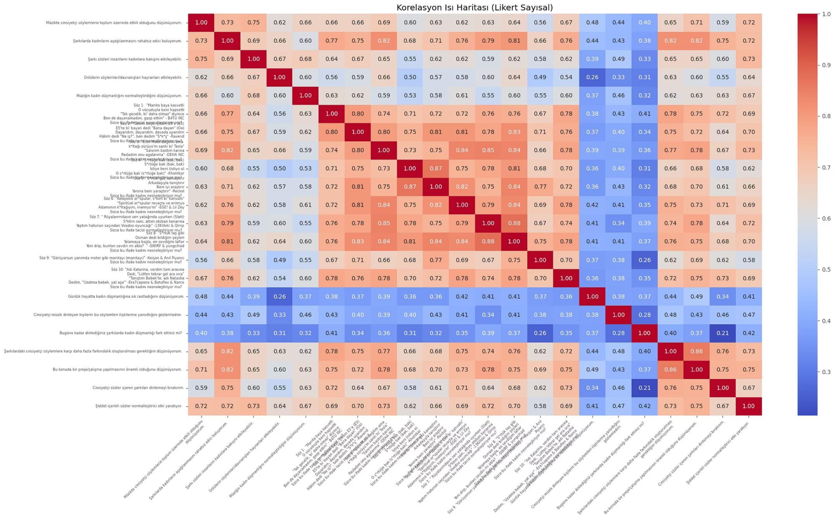
Korelasyon Isı Haritası
Korelasyon ısı haritası Likert maddeleri arasında 0.6–0.9 arasında değişen güçlü pozitif ilişkiler göstermektedir. Bu verinin tutarlı ve güvenilir olduğunu destekler.

Slide 6
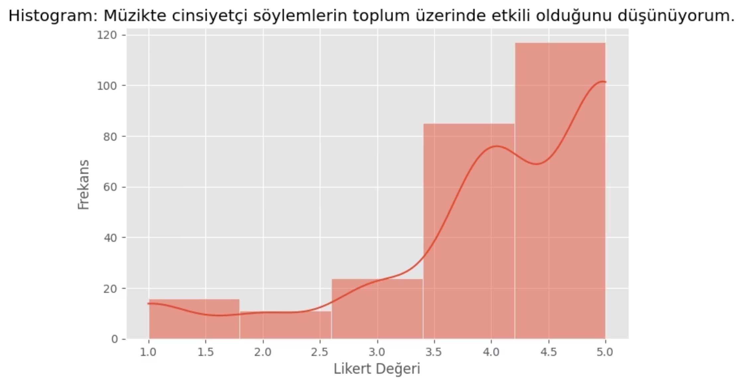
Histogram – Cinsiyetçi Söylem Etkisi
Histogram sonuçları, yanıtların çoğunlukla 4–5 aralığında toplandığını göstermektedir. Bu durum cinsiyetçi söylemlere karşı yüksek farkındalık olduğunu göstermektedir.

Slide 7
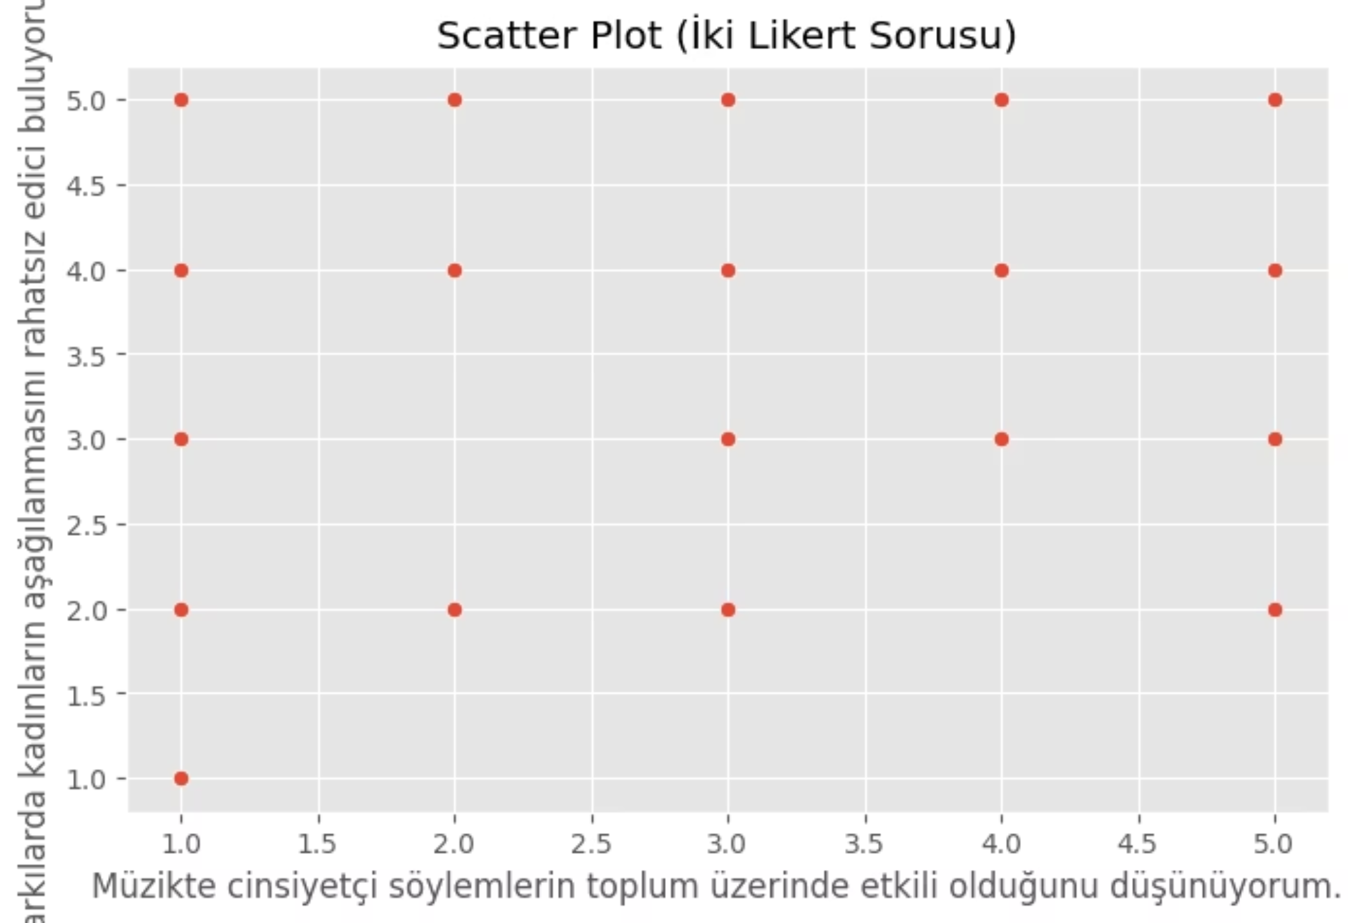
Scatter Plot – Tutumlar Arası İlişki
Scatter plot, belirli tutum maddeleri arasında pozitif doğrusal ilişki olduğunu göstermektedir. Bir tutum arttıkça diğeri de paralel şekilde artmaktadır.

Slide 8
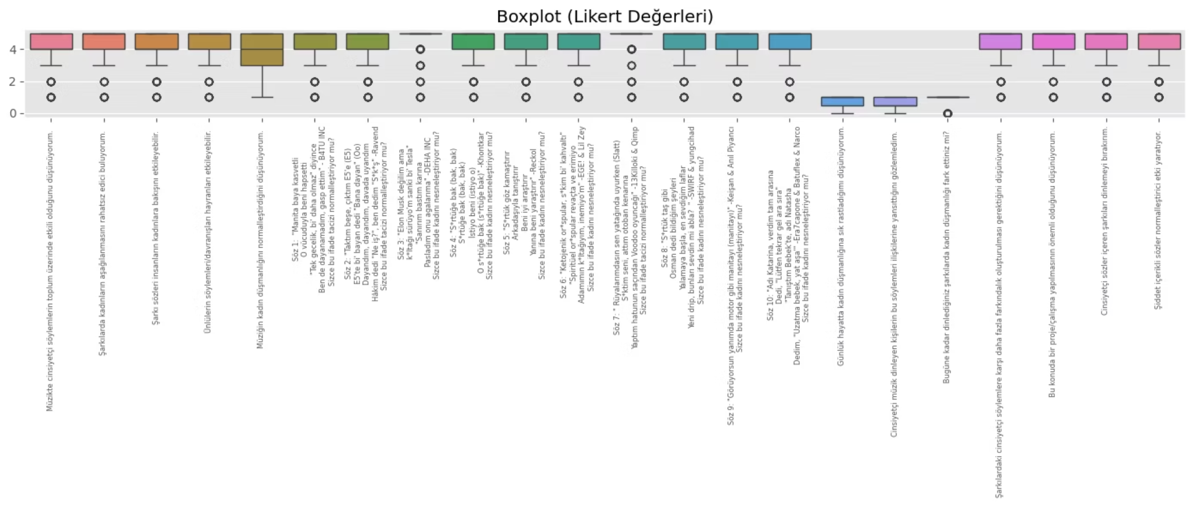
Boxplot – Likert Değerlerinin Dağılımı
Boxplot, Likert yanıtlarının üst seviyelerde toplandığını göstermektedir. Bu durum katılımcıların genel olarak cinsiyetçi söylemlere karşı duyarlı olduğunu göstermektedir.

